Slide 1

Ділення виду 36 : 3
Математика
3 клас
Розділ 7. Множення і ділення в межах 1000
Урок 127

Slide 2



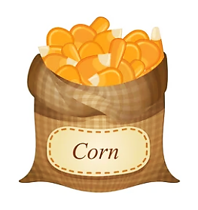
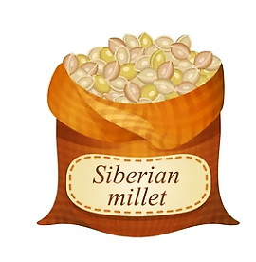

Налаштування на урок
Яким зернятком мудрості ви налаштуєтесь на урок?
НІ
Буде просто!
Буде цікаво!
Буде важко!
НІ

Slide 3
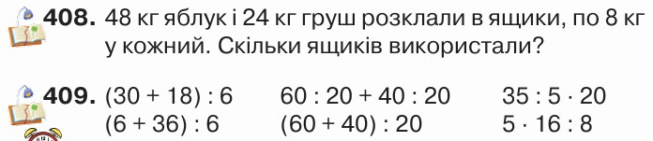

Перевірка домашнього завдання
Підручник
Ст.75

Slide 4
План уроку
Розв’язува-ння рівнянь
Добирання зручних доданків
Ділення виду 36 : 3
Розв’язува-ння задачі двома способами
.

Slide 5









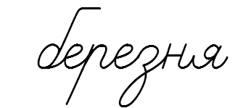

см
в
d
хв
дм
км
м
·
:
кг
мм
ц
хв
с
год
(
)
Знайдіть закономірність між числами.
Допишіть п’ять чисел в кожному рядку

Slide 6

Бліц. Знайдіть значення виразів
27 : 3 ∙ 6 =
27 : 9 ∙ 6 =
24 : 3 ∙ 4 =
24 : 8 ∙ 4 =
54
14 : 7 ∙ 3 =
14 : 2 ∙ 3=
32
6
15
18 : 6 ∙ 5 =
18 : 3 ∙ 5 =
21
30
12
18
56
7
Обчисліть зручним для вас способом
(40 + 16) : 8 =
(36 + 24) : 6 =
(27 + 36) : 9 =
60
10
63
7
Підручник
Ст.75
№410-411

Slide 7

Добирання зручних доданків
Розкладіть кожне із чисел 14, 16, 18 на два доданки так, щоб кожний з них поділився на 2.
Зразок. 14 = 10 + 4
10 : 2 = 5 4 : 2 = 2
16 =
10 + 6
10 + 8
18 =
16 =
8 + 8
12 + 6
18 =
2) Розкладіть кожне із чисел 15, 18, 21, 24 на два доданки так, щоб кожний з них поділився на 3.
21 + 3
24 =
18 + 6
15 =
21 =
24 =
12 + 3
9 + 9
18 =
18 + 3
24 =
15 =
15 + 9
9 + 6
18 =
12 + 6
21 =
15 + 6
Підручник
Ст.76
№412
24 =
18 =
12 + 12
15 + 3
21 =
12 + 9

Slide 8
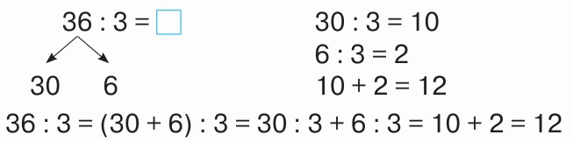

Розгляньте записи й поясніть спосіб знаходження частки 36 : 3.
1. Розкладаємо ділене на зручні доданки.
2. Делимо кожен доданок на дільник.
3. Отримані частки додаємо.
Обчисліть з поясненням
24 : 2 =
46 : 2 =
84 : 4 =
69 : 3 =
10 + 2 =
12
20 : 2 + 4 : 2 =
40 : 2 + 6 : 2 =
80 : 4 + 4 : 4 =
20 + 3 =
23
20 + 1 =
21
Підручник
Ст.76
№413-414
60 : 3 + 9 : 3 =
20 + 3 =
23

Slide 9

Розв’яжіть рівняння
10
10
2 ∙ х = 44
с : 4 = 12
а + 378 = 812
•
•
_812
378
44 : 2
812 – 378
х =
с =
12 ∙ 4
а =
434
22
с =
434
х =
48
а =
2 ∙ 22 = 44
48 : 4 = 12
434 + 378 = 812
44 = 44
12 = 12
812 = 812
Підручник
Ст.76
№415

Slide 10
Розв’яжіть задачу двома способами
Костик зібрав 24 склянки смородини, а його сестра — 16 склянок. Усю смородину мама законсервувала, розклавши її по 4 склянки в кожну банку. Скільки банок консервованої смородини вийшло в мами?
24 скл. і 16 скл.
Зібрали –
Законсервувала –
(24 +16) : 4 = 10 (б.)
по 4 скл. ? б.
ІІ сп.
24 : 4+16 : 4 = 10 (б.)
І сп.
1) 24 + 16=
40 (скл.)
- всього зібрали.
2) 40 : 4 =
10 (б.)
Підручник
Ст.76
№416
Відповідь:
10 банок вийшло.

Slide 11
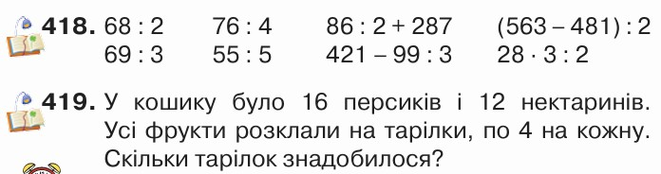
Домашнє завдання
Підручник
Ст.77

Slide 12




Вправа «Мікрофон»
Як можна поділити суму на число?
Як знайти вартість? Ціну? Кількість?
Яке завдання на уроці було найцікавішим?

Slide 13
Рефлексія
Які зернятко мудрості ви покладете у свій рюкзачок?
НІ
Було просто!
Було цікаво!
Було важко!
НІ

